Slide 1
6-3区间估计
1.区间估计的基本概念.
置信区间与置信水平

Slide 2
6-3区间估计
关于定义的说明
因此定义中下述表达式
的本质是:

Slide 3
6-3区间估计
若反复抽样多次(各次得到的样本容量相等,都是n)
按伯努利大数定律, 当抽样次数充分大时，在这些区间中包含θ 真值的频率接近置信水平 1−α , 即

Slide 4
6-3区间估计
求置信区间的一般步骤

Slide 5
6-3区间估计
3° 作等价变形

Slide 6
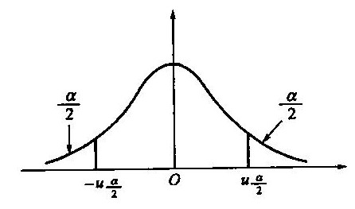
6-3区间估计
2.单个正态总体N(μ,σ²)数学期望μ的区间估计.

Slide 7
6-3区间估计
4° 作等价变形
或简写成

Slide 8
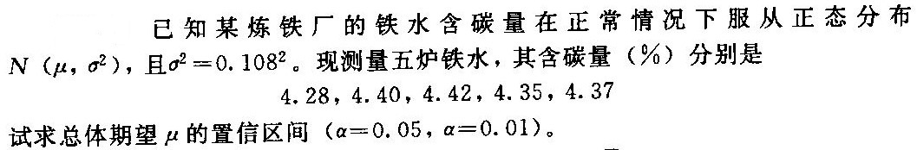
6-3区间估计
例

Slide 9
6-3区间估计

Slide 10
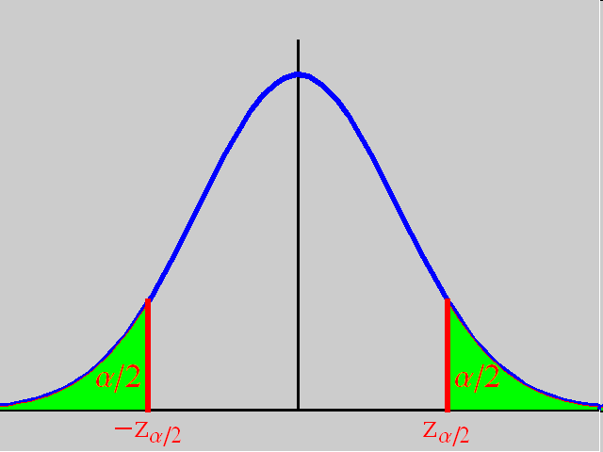
6-3区间估计
4° 作等价变形

Slide 11
6-3区间估计
或简写成

Slide 12
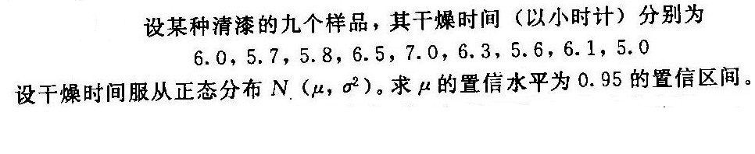
6-3区间估计
例

Slide 13
6-3区间估计

Slide 14
6-3区间估计
3.单个正态总体N(μ,σ²)方差的区间估计.
根据抽样分布的结果知

Slide 15
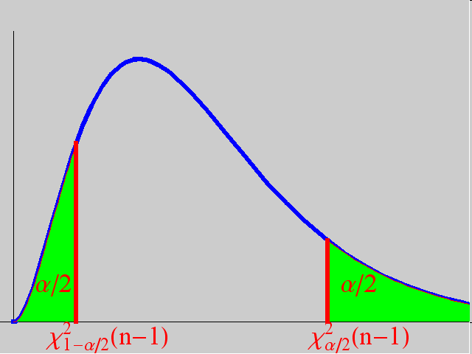
6-3区间估计

Slide 16
6-3区间估计
进一步可得:

Slide 17
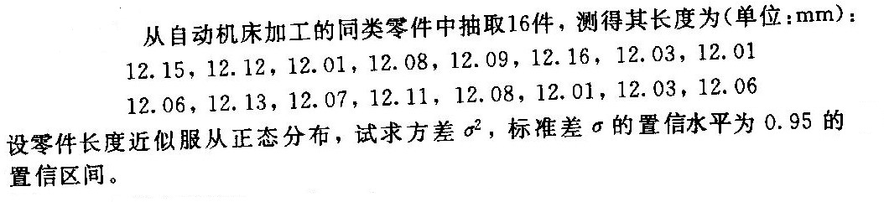
6-3区间估计
例

Slide 18
6-3区间估计

Slide 19
6-3区间估计
4.两个正态总体均值差的区间估计.

Slide 20
6-3区间估计
推导过程如下:

Slide 21
6-3区间估计

Slide 22
6-3区间估计

Slide 23
6-3区间估计

Slide 24
6-3区间估计

Slide 25
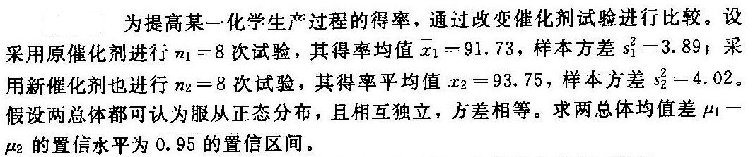
6-3区间估计
例
由题意, 两总体样本独立且方差相等(但未知),
解

Slide 26
6-3区间估计
说明:

Slide 27
6-3区间估计
5.两个正态总体方差比的区间估计.

Slide 28
6-3区间估计
根据F分布的定义, 知

Slide 29
6-3区间估计

Slide 30
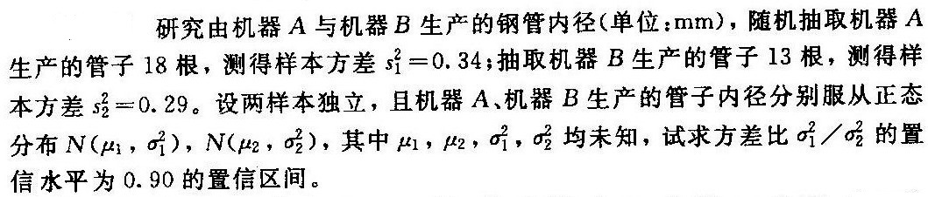
6-3区间估计
例
解 已知

Slide 31
6-3区间估计
说明:

Slide 32
6-3区间估计
6.单侧置信区间.

Slide 33
6-3区间估计

Slide 34
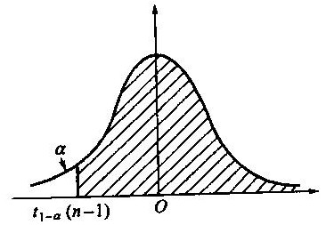
6-3区间估计
正态总体均值的单侧置信区间
例如对于正态总体X，
给定α, 令

Slide 35
6-3区间估计
故有
即

Slide 36
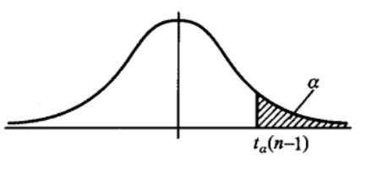
6-3区间估计
再令
即

Slide 37
6-3区间估计

